Slide 1
Promotion Update - 17.11.2025
Zeitverläufe

Slide 2
Von letzten Mal:
Papers zu ESHM20 lesen
Mit Graeme Weatherill (GFZ) sprechen bzgl.
  Kotha et al. (2020) und Korrelationsmodelle
  tectonische Berieche in ESHM20
  Ein Weg mögliche Ständorte zu bestimmen
Literatur zur andere Regionale Risiko-Projekte (e.g. Caltrans Brücken?) lesen
Literature zur Multi-Site Record Selection lesen
Genauere Ziele / Skope meiner Studie definieren… → mit Zeitplan
  Worauf soll ich fokussieren…
    Bodenklassen
    tectonische bereiche
Zeitplan für gesamt Promotion erstellen

Slide 3
Vorschlag zur Auswahl Zeitverläufe für Fragiltätsanalyse (IDA)

Slide 4
Auswahl Zeitverläufe
Gewünscht:
Auswahl eine (oder vllt. mehrere) Gruppe(n) von Zeitverläufen, die die Besonderheiten von verschiedenen Regionen in Europa (z.B. ggf. tektonische Regionen, Bodenklasse, Gefährdungsniveauen) decken, um eine Sensitivitätsuntersuchung durchzuführen
Auswahl / Vorschlag eine (oder vllt. mehrere) Gruppe(n) von Zeitverläufen, die für die Ermittlung der Fragilitätskurven für Zuverlässigkeits-basierte Erdbebenbemessung geeignet sind.
Die Auswahl der Zeitverlaufe soll auf dem neusten paneuropäisch Erdbebengefährdungsmodell entsprechen (ESHM20)
So weit wie möglich nur europäische Zeitverläufe sind zu verwenden

Slide 5
Arbeitspakete
Auswahl eine „EU“ Gruppe Erbebenzeitverläufe für die Ermittlung von Fragilitätskurven für zuverlässigkeitsbasierte Erdbebenbemessung
  Untersucht den Einfluss regionale Unterscheide in Gefährdung und tektonische Eigenschaften haben auf die Fragilitätskurven.
  Bezogen auf Bodenklasse A, Vs30 > 800 ms⁻¹
  Output: eine „EU“ Zeitverlaufsgruppe und ggf. Modifikationsfaktoren für die Streuung der Fragilitätskurve abhängig von der tektonischen Region.
Einfluss der Bodenklasse auf der Ermittlung der Fragilitätskurven für zuverlässigkeitsbasierte Erdbebenbemessung.
  Charakterisiert den Unterschied der ermittelten Fragilitätskurve für verschiedene Bodenklassen innerhalb einer Region im Vergleich zu den „EU“ Fragilitätskurven.
  Output: Modifikationsfaktoren für das Median und die Streuung der Fragilitätskurve abhängig von der Bodenklasse am Standort des zu bemessenen Gebäudes.

Slide 6
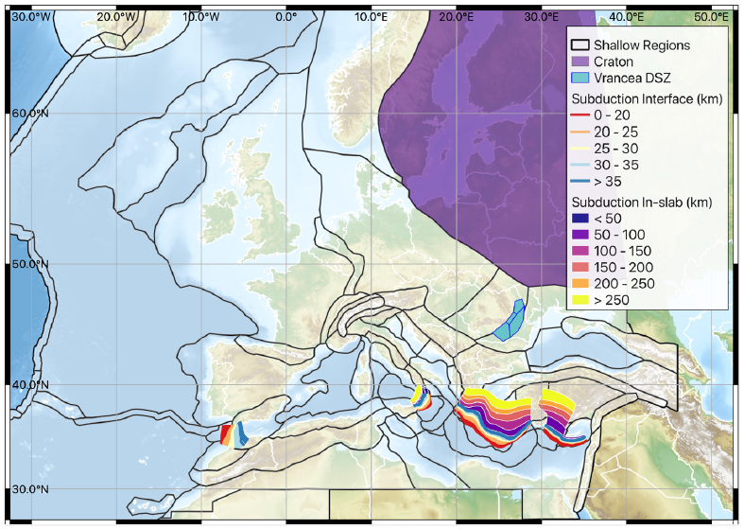
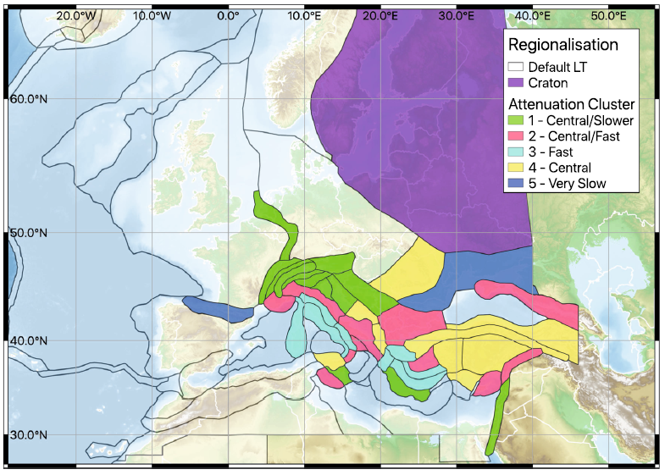
Arbeitspakete Z1: Auswahl Zeitverläufe
5 tektonische Regionen
7 Dämpfungsregionen
Weatherill et al. 2020 - A regionally‑adaptable “scaled backbone” ground motion logic tree for shallow seismicity in Europe: application to the 2020 European seismic hazard model

Slide 7
Arbeitspakete Z1: Auswahl Zeitverläufe
Herangehensweise:
Auswahl ein Bedingende IM.
  AvgSA aber welche Definition?
Identifizierung mehrere Standorte pro Regionen
Auswahl der Zeitverläufe nach GCIM-Verfahren (Fox and O‘Reilly (2022) / Bradley (2012))
  Eine Gruppe pro Standort
  Eine „regionale“ Gruppe pro Region basierte auf mehrere Standorte. Kohrangi et al. 2017, eigene Ideen
  AvgSA ist die bedingende IM. Andere IMs inkl. SA und D_{S,595}, vllt. Arias Intensität
Aachen
Bad bei Wien
Montreux
Bologna
Pescara
Sofia

Slide 8
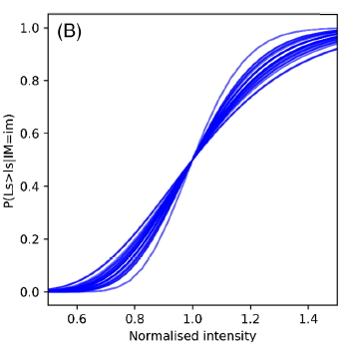
Arbeitspakete Z1: Auswahl Zeitverläufe
Herangehensweise:
Ermittlung Fragilitätskurven mittels IDA für mehrere SDOF-Modelle für die Zeitverlauf Gruppen
  SDOF-Backbone/Hysteresis noch zu bestimmen…
Vergleich der Fragilitätskurve innerhalb einer Region
  Ist der „regionale“ Gruppe eine gute Darstellung der Standorte?
Vergleich der „regionale“ Gruppe
  Gibt es deutlich Unterschiede oder sind sie ähnlich?
Fragilität der regionalen Gruppe
Fragilität eines Standorts

Slide 9
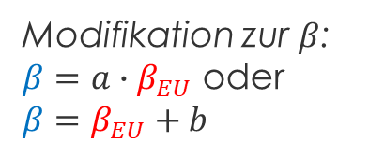
Arbeitspakete Z1: Auswahl Zeitverläufe
Herangehensweise:
Verschmelzung der Regionen in „super“ Regionen basierte auf die Ergebnisse von 6.
  Z.B. eine „EU“ Region oder zwei kleinere Regionen
Vergleich der Fragilitätskurven von „EU“ Regionen mit den einzelnen Standorten?
  Gibt es systematische Unterschiede?
  Auswertung Modifikationsfaktoren für die Streuung (wenn erforderlich)
Modifikation zur $β$:
$β=a∙β_{EU}$ oder
$$β=β_{EU}+b$$
Fragilität der „Europa“ Gruppe
Fragilität einer Region

Slide 10
Arbeitspakete Z1: Auswahl Zeitverläufe
Herangehensweise:
Fragilitätsanalyse für 6 CBF-Gebäude für ein paar Beispiel Standorte, mit den Standort-spezifischen Zeitverläufe und die „EU“ Zeitverläufe.
  Passt die Modifikationfaktoren?
Vergleich der Ergebnisse von 9 und Aussage zu einer geeigneten Zeitverlaufsgruppe.

Slide 11
Arbeitspakete Z1: Auswahl Zeitverläufe
Zusammenfassung der Parameter:
Dämpfungsregionen | 6 | ASC-Regionen von ESHM20. Craton wird vernachlässigt
„Super“-Regionen | 3 | Bis zu 3 – hoffentlich 1 (EU)
Bedingende IMs | 2 | AvgSA₂, AvgSA₃
Seismizitätsstufen | 2 | Low/Moderate und Moderate/High
Gruppen pro Region pro Seismizitätsstufe | 6 | 5 Standorte + 1 „regionale“ Gruppe
Zeitverläufe pro Gruppe | 30
Anzahl SDOFs | 3
Anzahl Zeitverläufe: 6480
Anzahl Analyse: 233.280 (Annahme 12 Stufen in IDA)
Rechnungsdauer: ~3.0 Tage (60 Kerne, konservativ 1 min pro Analyse)

Slide 12
Arbeitspakete Z1: Auswahl Zeitverläufe
Erforderliche Daten Informationen / Daten :
PSHA-Model für Europa
  ESHM20 → erledigt
GMMs für alle gewünschte IMs für jede tektonische Quelle
  AvgSA + SA + PGA → ESHM-GMMs, erledigt
  D_{S,5-95} / AI → BahrampouriEtAl2021 (für ASC und Subduct.), offen
Korrelationsmodelle für die gewünschte IMs basiert auf ESM
  AvgSA + SA + PGA → ESHM-Korrelationsmodelle, erledigt
  D_{S,5-95} / AI → existiert nicht aber alle die erforderliche daten ist da, um die zu bestimmen nicht erledigt Bradley (2011)
Datenbank Erdbebenzeitverläufe, offen
  ESM – hat genug ASC-Zeitverläufe, erledigt
  Hoher Magnitude Erdbeben für Subduction und Vrancea Quelle fehlen. → Ergänzen mit Erdbeben M > 6.5 + Tiefe > 80 km von NGA-Subduction/Kik-Net, nicht erledigt

Slide 13
Arbeitspakete Z1: Auswahl Zeitverläufe
Einschätzung der Zeitplan:
~90 Days + Puffer → s. Excel-Tabelle

Slide 14
Arbeitspakete Z2: Einfluss der Bodenklasse
Herangehensweise:
Auswahl mehrere Standorte von AP-Z1
  z.B. 3 Standorte mit einer Mischung von Regionen und Seismizität
PSHA für jede Standort für Verschiedene Vs30-Werte
  z.B. Bodenklassen von EC8
Auswahl der Zeitverläufe nach GCIM-Verfahren (Fox and O‘Reilly (2022) / Bradley (2012))
  Eine Gruppe pro Standort pro Bodenklasse
  IM-Verteilung von AP-Z1
Fragilitätsanalyse CBF-Modelle
  6 Modelle. 3,5,7 Stockwerke. 2 Bemessungsintensitäten
  Eine Fragilitätskurve pro Standort pro Bodenklasse
  Eine Fragilitätskurve für die „EU“ Zeitverläufe
  Insgesamt 78 Fragilitätskurven

Slide 15
Arbeitspakete Z2: Einfluss der Bodenklasse
Herangehensweise:
Vergleich der Fragilitätskurven der Bodenklassen mit “EU“
  Vorschlag für Modifikationsfaktoren für Bodenklasse (Median + Streuung)
Nachweis
  Zeitverlaufsauswahl + Fragilitätsanalyse für andere Standorte
  Passen die Modifikationsfaktoren noch?

Slide 16
Zeitplan - Promotion

Slide 17
ECEE Paper(s)

